Slide 1
趣味音视频播放器
Daniel-ChenJH and 3 partners
5.15

Slide 2
目录 Contents
1
项目介绍
2
代码结构
3
项目难点
4
成员分工

Slide 3
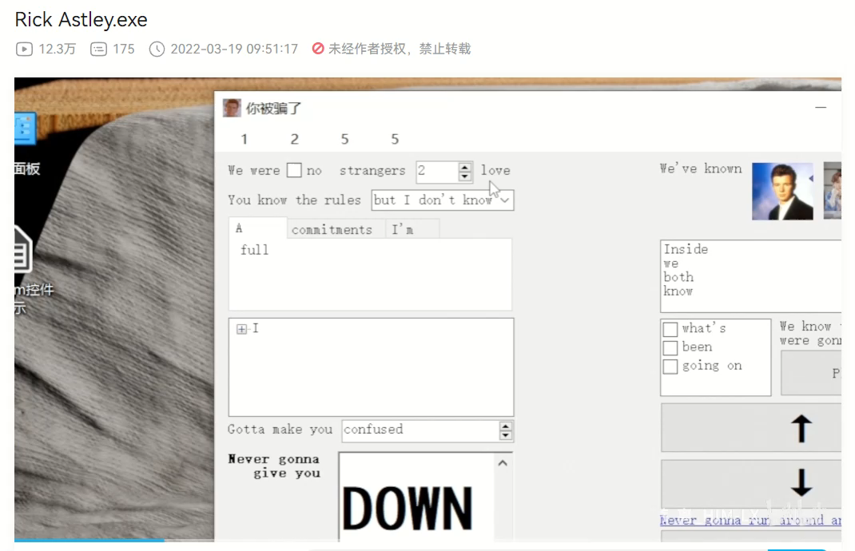
项目介绍
万恶之源
https://www.bilibili.com/video/av424928423

Slide 4
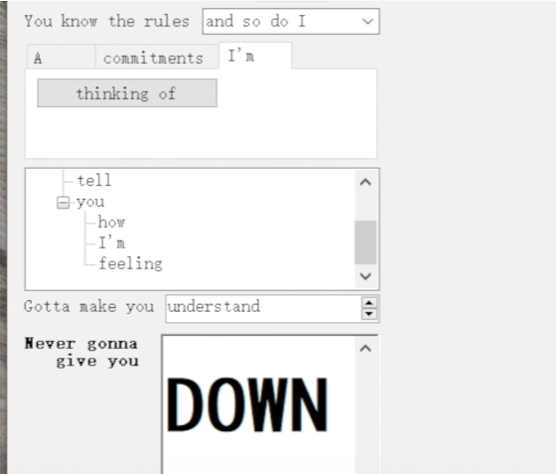
项目介绍
初始想法
趣味音视频播放器
app内置音乐/视频
用户可自行导入特点格式歌词本
App根据格式分割歌词并播放
问题
Layout控件样式有限
如何区分每首歌的歌词，如何播放
从外部导入文本文件较为困难
。。。

Slide 5
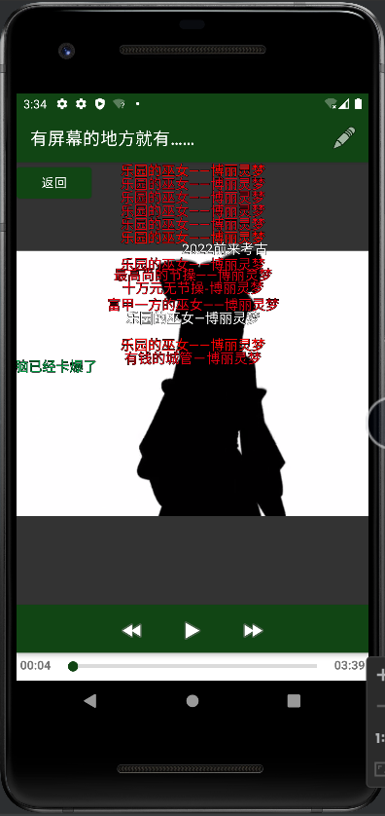
项目介绍
思路简化与迭代
泛化：音乐歌曲、歌词 音视频，字幕/弹幕
结合：使用所学的多媒体技术来简化操作
拓展：本地视频 系统拍摄与持久化存储
创新：结合时兴应用的弹幕与歌词本跳转系统

Slide 6
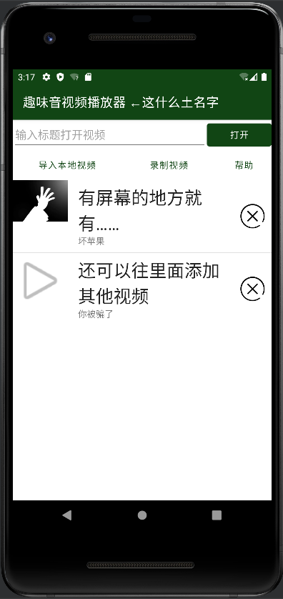
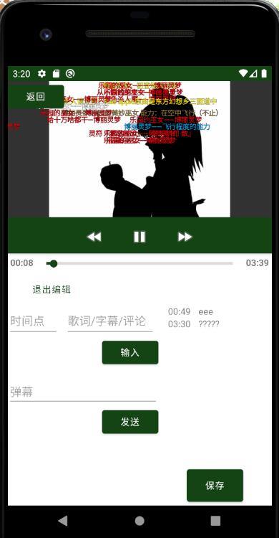
项目介绍
最终成果：
趣味音视频播放器（弹幕播放器）
主要功能：
视频播放器
播放本地弹幕、发送本地弹幕
编辑视频歌词/字幕，设置保存时间点
录制本地视频、导入本地视频
次要功能：
视频标题过滤
视频删除
编辑视频信息
帮助页面

Slide 7
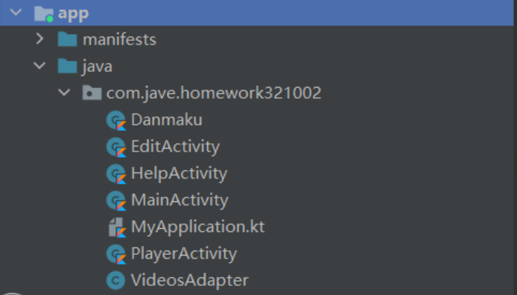
项目结构
生成弹幕类
视频信息编辑界面
帮助界面
应用主界面
初始化存储，生成视频列表
视频播放编辑页面
视频列表适配器

Slide 8
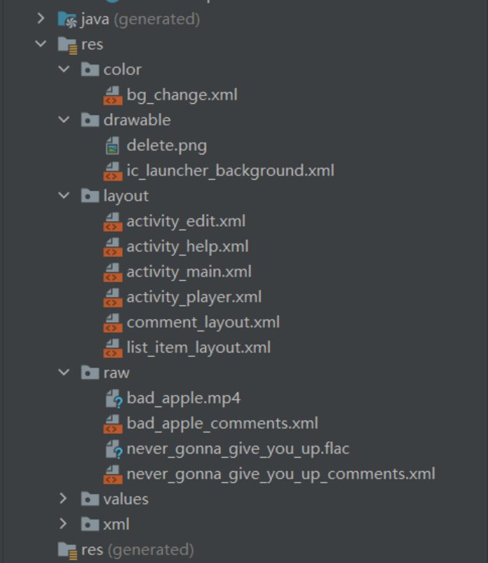


代码结构
UI美术资源
各种布局文件
本地视频及弹幕资源

Slide 9
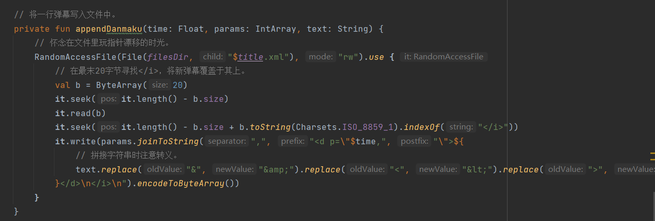
项目难点
视频加载、播放和控制
视频和弹幕文件的持久化存储
调用系统相机并拍摄视频存储
主页面视频列表的显示与更新
。。。

Slide 10
成员分工
Partner 1:
架构设计、代码编写
实现视频播放器、弹幕显示、视频和弹幕文件持久化存储，分析实现方案可行性
Partner 2:
功能设计、代码编写、分配任务
实现视频列表显示与更新、视频编辑、字幕与时间点编辑功能，规划统筹项目功能与实现方案
Daniel-ChenJH：
代码编写与技术分析、功能设计、文档编写
实现帮助页面、项目技术难点分析
Partner 3:
文档编写、PPT制作、功能设计
分析功能可行性、统筹项目，制作PPT

Slide 11
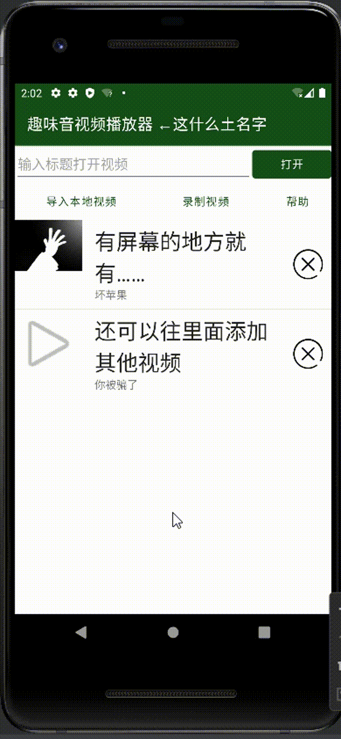
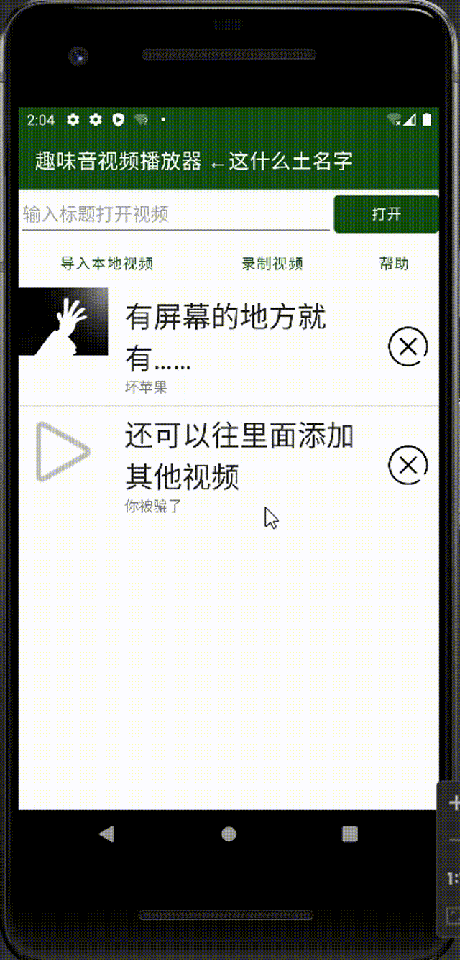
项目展示

Slide 12
谢谢！

